Slide 1
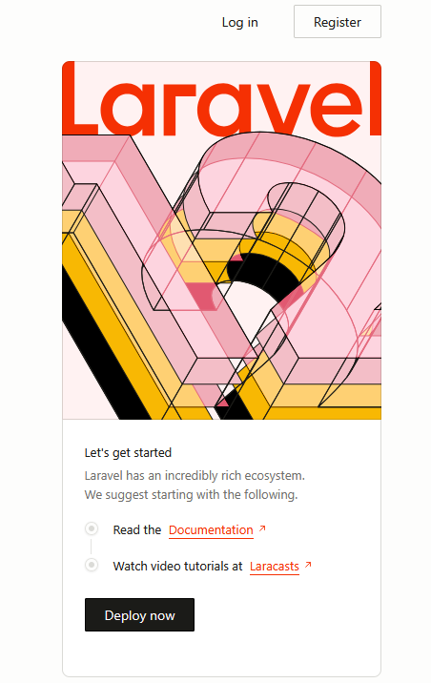
Laravel
Kickoff

Slide 2
Deze les
Gaan jullie:
Composer en Laravel installeren
Een eerste laravel website maken
Hierin werken
Nexed gebruiken om je hier mee te helpen

Slide 3
Laravel : een framework
In deze lessenreeks gaan we een framework gebruiken
Veel helper classes
ORM
Template engines (blade)

Slide 4
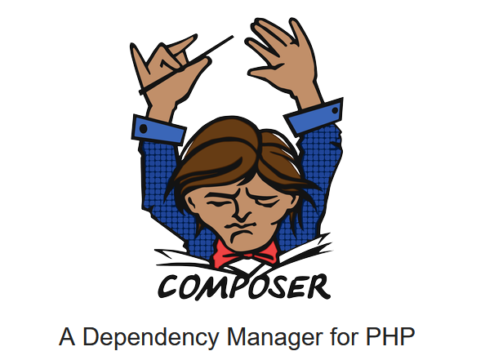
Composer
Een dependency manager
Haalt code/libraries op
Welke jij (of laravel) aangeeft
Commando:
Composer install
LET OP

Slide 5
Composer install GOTCHA
LET OP:
Als de composer installer niet werkt (SSL error/download erro)
Zet even je virus scanner/web beveiliging uit
Avast bijvoorbeeld

Slide 6
Opdrachten site
https://github.com/progsen/m8prog_laravel
Hier staat de week planning betreft nexed + mijn opdrachten
Je begint elke week hiermee!
Daar staat je huiswerk!

Slide 7
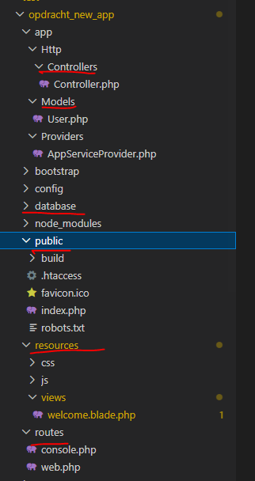
Intro: directories
Controllers
je logica tussen database, models en view
Models
Je data modellen
Database
Je ORM en database setup (komt later)
Resources
Je compiled css en views
Routes
Welke url komt bij welke view of controller?

Slide 8
.blade.php?
Een html pagina, net als php
Dus met php logica
Kan ook erven of een deel component zijn
Dus bv alleen een login form
Geen includes maar andere vorm
<x-mijn-component>
<x-app-layout>
Compiled

Slide 9
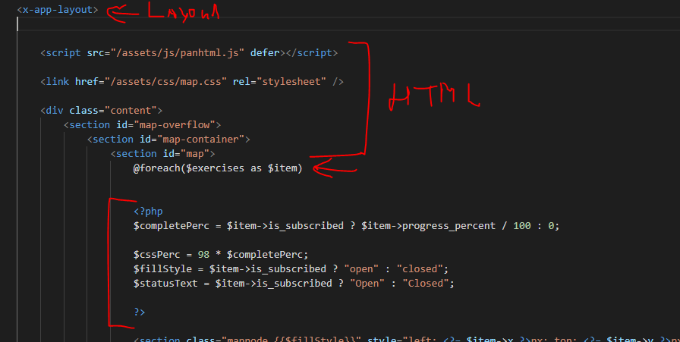

Slide 10
@@@@@@
In de blade zie je veel @for @if etc
Dit wordt gewoon een <?php for….
Maar is:
snelle typen
cleaner om te zien
Syntax Sugar ^^

Slide 11
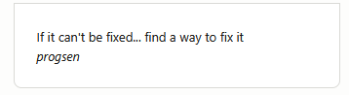

Echo? {{}}
Gebruik geen echo maar de blade variant:
{{ je output}}

Slide 12
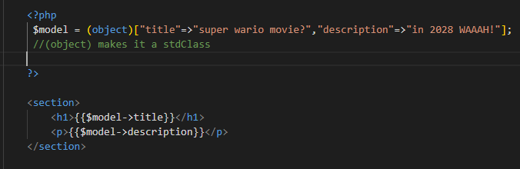
{{}} voorbeeld met class
Straks voor je database ^^

Slide 13
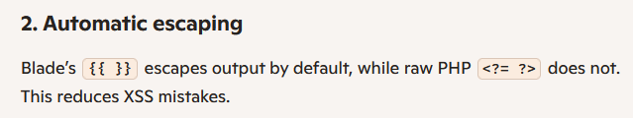
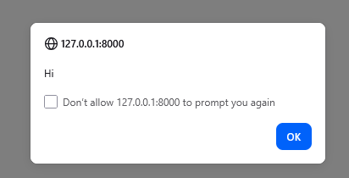
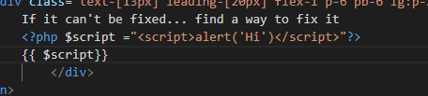
Echo? {{}}
Waarom?

Slide 14


Echo? {{}}
Wel:
Niet

Slide 15
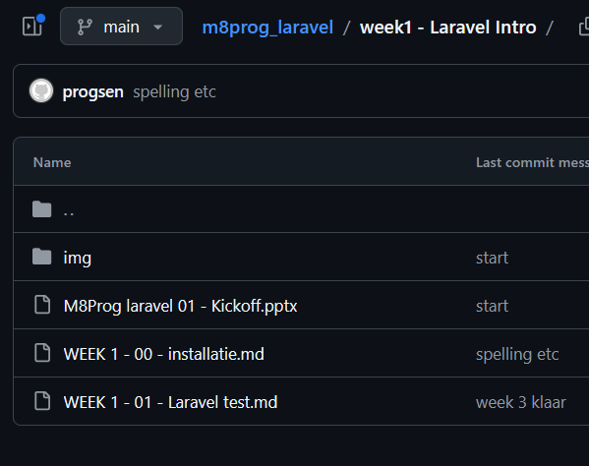
Week 1
In de les en huiswerk
(af voor de les volgende week)
https://github.com/progsen/m8prog_laravel/tree/main

